Slide 1
Methodieken
Les 1 “Drie methodieken” thema 9.1. en 9.2.

Slide 2
Lesprogramma
Introductie op vak
Thema 9.1. Support methodiek
Opdracht: Netwerk kaart maken
Thema 9.2. Presentiebenadering
Zelfstandig aan het werk met schrijven van een casus

Slide 3
Introductie op vak
5 x 2 lessen methodieken
Individuele eindopdracht
Beoordeling: Inzet, aanwezigheid en eindproduct
Boek: “Sociaal werk 1”.

Slide 4
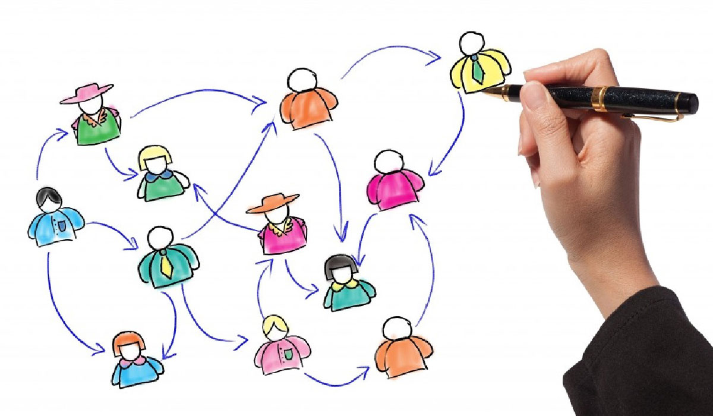
Thema 9.1 Support methodiek
Belangrijke aspecten binnen de Support methodiek:
Positiviteit
Sociale kaart

Slide 5
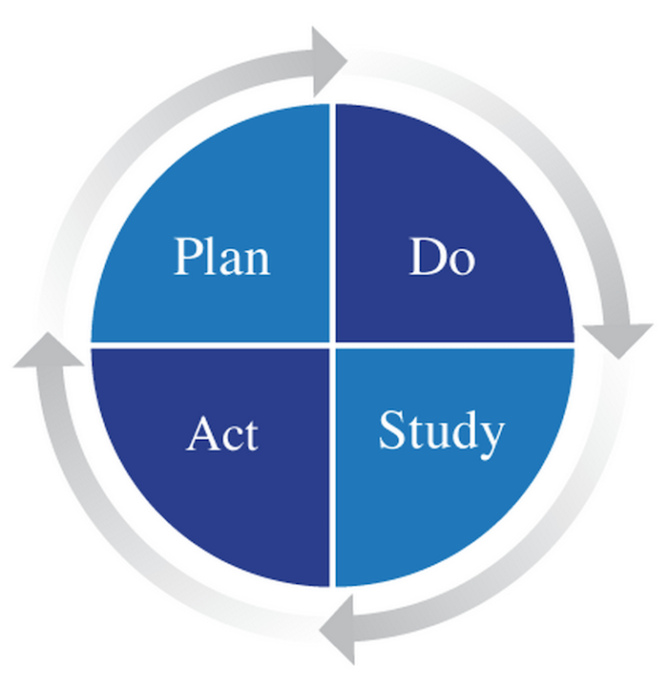
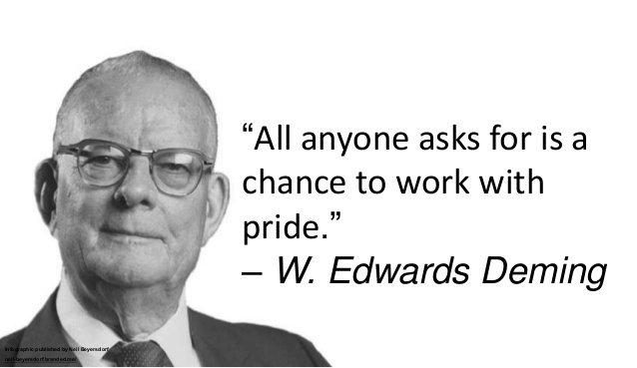
Plan-Do-Study-Act

Slide 6
Opdracht; Sociale kaart maken
Vorm tweetallen en ga met elkaar in gesprek. Het gesprek richt zich op het sociale netwerk en de bijhorende activiteiten. Aan de hand van het gesprek maak je een netwerk kaart.
Netwerk kaart:
Beschrijf de contacten van de gesprekspartner (collega’s, verenigingen, vrienden en familie etc.)
Beschrijf de activiteiten van de kring.
Klassikaal nabespreken

Slide 7
Thema 9.2 Presentiebenadering
De presentie benadering is niet zozeer een methode, maar een benadering die met allerlei methodes kan werken. De benadering is vooral geschikt voor cliënten met complexe problemen.
Leefwereld cliënt staat centraal
Lineair proces
Circulair proces
Cliënt is geen slachtoffer
Hulpverlener-cliëntrelatie is belangrijk

Slide 8
Voorbereiding eindopdracht
Lees de beoordeling op de wiki
Denk na over welke casus je wilt gebruiken voor het eindproduct (fictief of BPV)
Oriënteer je in de verschillende methodieken beschreven in thema 9 en 10
Onthoud dat het eindproduct af moet in les 5
Besteed je tijd nuttig

